Slide 1
El mercado, el cultivo y las necesidades de agua
Antoni Diaz Vendrell
Juan Manuel Vázquez Hermida

Slide 2
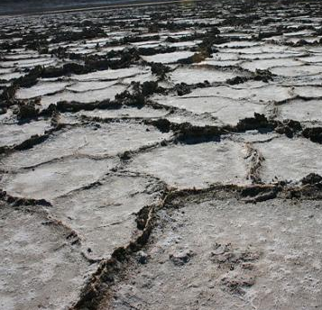

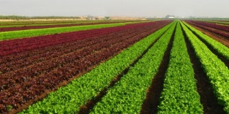
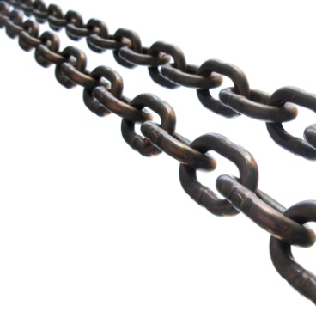
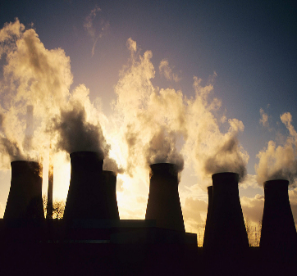
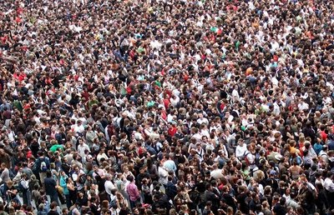
El mercado, el cultivo y las necesidades de agua
La demanda del consumo del agua para agricultura está entre el
70-80% del volumen total
Consumo creciente.
En 2030 consumiremos un 50% más de agua, un 50% más de alimentos y un 40% más de energía.
Escasez recursos.
En 2030 el 47% de la población vivirá en áreas de estrés hídrico.
  Nuevos cultivos.
  Sometidos a los cambios de tendencia de los mercados alimentarios (demanda)
Cambio climático
Aumento demográfico. En 2030 8.300 millones de personas

Slide 3
El mercado, el cultivo y las necesidades de Agua
Principales factores que afectan a las necesidades de agua
Cambio Climático
Cambios necesidades hídricas
Mercados Alimentarios
Cambio en los Cultivos tradicionales (especies, variedades, etc.)
Cambio de las Zonas y áreas de cultivo
Cambios en el manejo del cultivo (nuevas tecnologías)
Cambios en los regímenes de lluvias
Incremento producción
Cambio de cultivos y variedades
Nuevas exigencias medioambientales:
  Huella de carbono
  Huella hídrica
  Residuos, etc.

Slide 4
El mercado, el cultivo y las necesidades de agua
La creciente demanda de los mercados alimentarios define cuales son las tendencias en la plantación/siembra de los cultivos/variedades más rentables.
Ejemplos:
  Caso del arándano en Huelva (substitución del cultivo de fresa)
  Caso del almendro y el olivo (nuevas plantaciones en intensivo y superintensivo).
  El cultivo de la nuez en Chile y las nuevas plantaciones en Extremadura.
  La Manzana Pink Lady (producción unida al marketing y a la comercialización)
  Las nuevas variedades de sandias sin pepitas (Sandia Fashion).
  Introducción del cultivo de la guayaba en Huelva.
  El cultivo del kaki en Levante
  Etc.

Slide 5
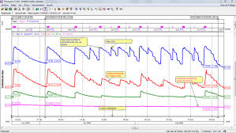
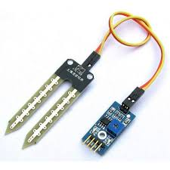

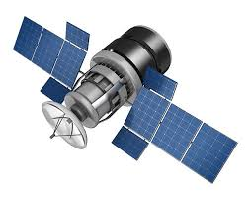
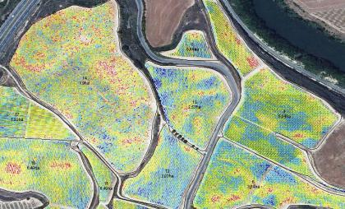
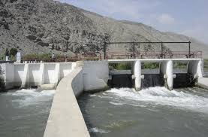
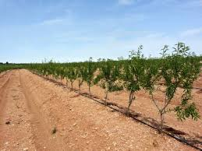
El mercado, el cultivo y las necesidades de agua
Necesidad de soluciones integradas
Sensórica y Monitoreo
CULTIVO
Infraestruc-turas
Gestión CCRR
Teledetec-ción
Riego precisión
Platform

Slide 6
El mercado, el cultivo y las necesidades de agua
Tecnología y gestión de SUEZ para fomentar:
  Ahorro de Agua
  Eficiencia Energética
  Optimización de costes
  Mejora en el rendimiento del cultivo (Cantidad y Calidad)
  Ahorro en Fertilizantes
  Mejora medioambiental

Slide 7
El mercado, el cultivo y las necesidades de agua
Juan Manuel Vázquez Hermida
Gerente Área Levante Suez Agriculture S.L.

Slide 8
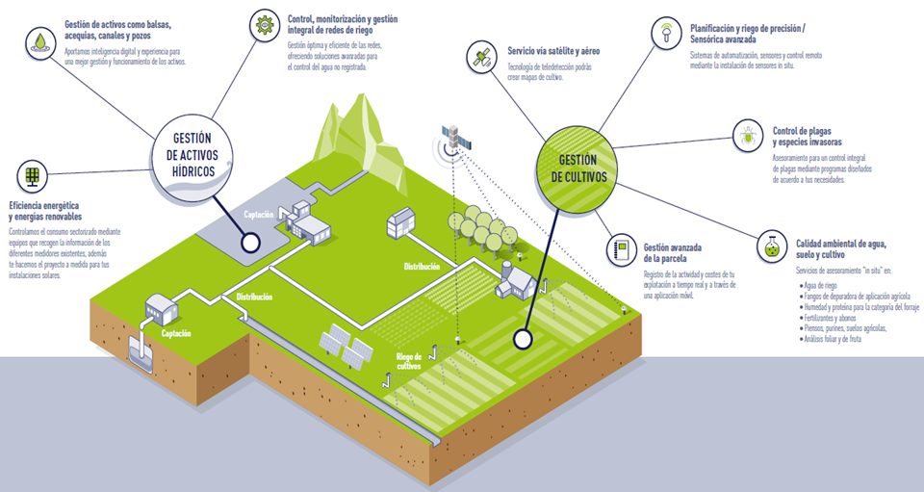
El mercado, el cultivo y las necesidades de agua
Medir - Analizar - Actuar
Notes:
PROPUESTA INTEGRAL: 1. GESTION ACTIVOS CAPTACIÓN Y TRANSPORTE
2. GESTIÓN DE PARCELA – CULTIVO.
AGRICULTURA ACTIVIDAD ECONOMICA - OPTIMIZACIÓN COSTES – MEJORAR RENTABILIDAD.
AGUA ESCASA - BUENA GESTIÓN AGUA REDUCIMOS CONSUMO – ENERGÍA Y ABONOS – REDUCCIÓN IMPACTO AMBIENTAL
PARÁMETROS SOSTENIBILIDAD – HUELLA HIDRICA Y HUELLA CARBONO - CADA VEZ MÁS IMPORTANTES PERCEPCIÓN CONSUMIDOR – ES POSIBLE QUE APORTEN VALOR AL PRODUCTO – MEJORA RENTABILIDAD COMERCIALIZACIÓN.
ELECCIÓN CORRECTA CULTIVO Y OPTIMIZACIÓN RIEGO DETERMINAN NECESIDADES PARCELA – NECESIDADES COMUNIDAD REGANTES – PLANIFICACIÓN CORRECTA DE ACTIVOS: BALSAS, BOMBEOS OPTIMIZACIÓN ENERGÉTICA Y APROVECHAMIENTO DEL AGUA – DISMINUCIÓN INCERTIDUMBRE EN DISPONIBILIDAD.
OPTIMIZACIÓN Y GESTIÓN - MEDIR – ANALIZAR – ACTUAR – IMPRESCINDIBLES TODAS Y EN ESE ORDEN. EQUIPOS DE MEDIDA – CONOCIMIENTO – TECNOLOGÍA.
RELACIÓN DE CAPÍTULOS DE CADA BLOQUE…

Slide 9



El mercado, el cultivo y las necesidades de agua
Eficiencia energética y energías renovables
Auditorías energéticas y determinación del potencial de renovable
Energías renovables (SFV, Hidráulica): Proyectos llaves en mano
Determinación de la huella de carbono
Proyectos energéticos
Optimización de bombeos
Costes ↓
Mantenimiento ↓
Riesgos ↓
Fiabilidad↑
Notes:
PROBLEMA FALTA AGUA – PROBLEMA COSTE ENERGÍA.
MODERNIZACIÓN REGADIÓS – INCREMENTO CONSUMO ENERGÍA.
Auditorías energéticas y determinación del potencial renovable de las instalaciones.
EVALUAR EQUIPOS Y FUNCIONAMIENTO – POSIBILIDAD DE MEJORA – AHORRO POTENCIAL – INVERSIÓN NECESARIA – SOLUCIONES REALES – RAPIDA RENTABILIZACIÓN.
Aprovechamiento de energías renovables
REDUCCIÓN COSTES Y DEPENDENCIA SISTEMA ELECTRICO – CONTRIBUCIÓN MEDIAMBIENTAL - ANALIZAMOS CADA CASO – SOLUCIÓN MÁS ADECUADA.
Energía Minihidraúlica
BOMBAS FUNCIONANDO COMO TURBINAS – SIMPLIFICAMOS Y ABARATAMOS TECNOLOGÍA TURBINAS -. RECUPERACIÓN ENERGÍA AGUA REDES PARA SU CONSUMO O VENTA A RED – LLAVE EN MANO – FINANCIACIÓN – AMORTIZACIÓN MEDIANTES AHORROS
Generadores Fotovoltaicos para bombeo,
DIMENSIONAMIENTO VOLUMEN AGUA IMPULSADO EN CADA PERIODO – CURVA CARACTERÍSTICA BOMBA – OPTIMIZACIÓN POTENCIA – GARANTIA DE FUNCIONAMIENTO PARÁMETROS HIDRAULICOS – TECNOLOGÍA GESTIÓN PASO DE NUBE – DISMINUCIÓN PÉRDIDAS SOMBRA Y PROBLEMAS FUNCIONAMIENTO – LLAVE EN MANO – FINANCIACIÓN – AMORTIZACIÓN MEIDANTE AHORROS – OPCIÓN EJECUCION Y EXPLOTACIÓNM AMORTIZANDO INSTALACIÓN PAGANDO POR EL AGUA CONSUMIDA A PRECIO INFERIOR.
Optimización de bombeos.
MEJORA RENDIMIENTOS SISTEMAS DE BOMBEO – CASO RIEGOS A DEMANDA – GRAN EXPERIENCIA ABASTECIMIENTO - DESARROLLO TECNOLOGÍA MODELIZACIÓN BOMBEOS – CURVA DEMANDA – NUEVA CONFIGURACIÓN - OPTIMIZACIÓN CONSUMO ENERGÍA Y POTENCIA – AHORROS >50% - RETORNOS 2-3 AÑOS
Huella de Carbono.
CERTIFICACIÓN PROCESOS PRODUCTIVOS – EMISIONES CO2 PRODUCCION BIENES O SERVICIOS – VALOR AÑADIDO.
Proyectos energéticos,
GESTIÍON COMPRA Y FACTURACIÓN – MONITORIZACIÓN CONSUMOS Y ANALISIS – COGENERACIÓN – CUALQUIER NECESIDAD.

Slide 10

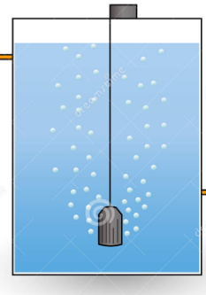

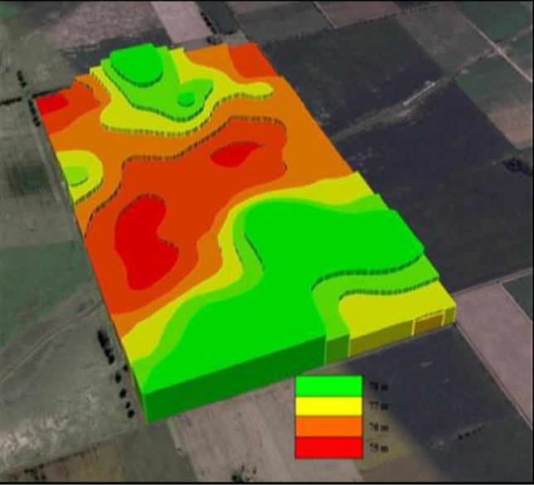
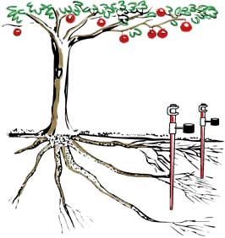
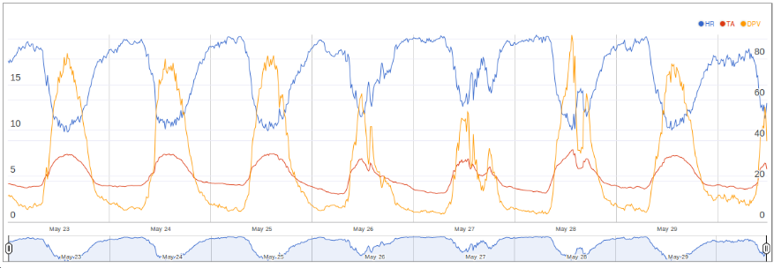
El mercado, el cultivo y las necesidades de agua
Gestión de Activos hidráulicos
Costes ↓
Fiabilidad ↑
Caudal ↑
Monitorización
Y Operación
Gestión de pozos y sondeos
Mantenimiento de Balsas
  Limpieza de lámina y taludes
  Control de algas, fangos y especies invasoras
  Cubrición de balsas y Planes de emergencia
Teledetección
  Análisis cultivo
  Parcelarios, análisis de la demanda
Sensórica avanzada control del riego
  Menor consumo agua y abono
  Incremento producción y calidad del fruto
  Beneficio medioambiental
  Determinación huella hídrica
Mantenimiento de Redes y Equipos
  Análisis de Redes, Monitorización, Sectorización, Transitorios, Roturas recurrentes
  Detección de Fugas, Limpieza de tuberías con Hielo, Tecnologías sin zanja.
  Verificaciones de contadores, Equipos de filtrado, Grupos bombeo…
Ultrasonidos
Aireación
Biocidas
Notes:
SUEZ – EXPERTOS GESTIÓN ACTIVOS HÍDRICOS – EXPERIENCIA >150 AÑOS
Gestion de Pozos y Sondeos.
DPTO. HIDROGEOLOGÍA – GESTIÓN POZOS Y MODELIZACIÓN ACUÍFEROS – DESARROLLO EQUIPOS PROPIOS – MONITORIZACIÓN PARÁMETROS – ANÁLISIS DATOS – PROGRAMACIÓN ACCIONES – ANTICIPACIÓN PROBLEMAS – REDUCCIÓN COSTES – FIABILIDAD DEL SISTEMA – OPERACIÓN Y MATENIMIENTO CENTRO DE CONTROL – ALARMAS.
DIÁGNÓSTICO Y RECONOCMIENTO – CÁMARA TV – AFOROS – MODELIZACIÓN MATEMÁTICA – INFORMES – IDENTIFICACIÓN PROBLEMAS – LIMPIEZA DE POZOS – RECUPERACIÓN CAUDALES.
Mantenimiento de Balsas.
DISPONIBILIDAD Y CALIDAD AGUA – MATENIMIENTO – EVITAR PROBLEMAS.
MTO. PREVENTIVO – ALGAS FANGOS Y ESPECIES – AIREACIÓN – ULTRASONIDOS Y BIOCIDAS – CUBRICIÓN BALSAS EVAPORACIÓN Y EUTROFIZACIÓN . PLAES DE EMERGENCIA.
PROBLEMA – MTO CORRECTIVO – EQUIPO LIMPIEZA BALSAS – MAQUINARIA PROPIA ARRASTRE – GARANTÍA LÁMINA IMPERMEABILIZANTE – LIMPIEZA COMPLETA..
Teledetección.
DESARROLLO TECNOLOGÍA – REDUCCIÓN COSTES IMPLANTACIÓN – AGRICUTURA SMART
IMAGEN SATÉLITE – MUCHAS POSIBILIDADES- PARCELARIO – MAPA CULTIVOS – MAPAS ABONADO – ESTIMAR Y PLANIFICAR CONSUMOS – UNIFORMIDAD DE RIEGO – DETECCIÓN FUGAS – ANÁLISIS VIGOR CULTIVO.
Sensórica avanzada control del riego.
UTILIZACIÓN SENSORES DE MEDIDA - HUMEDAD SUELO – DENDRÓMETROS – ESTACIONES CLIMATOLÓGICAS – SONDAS NITRÓGENO + DATOS TELEDETECCIÓN - ANÁLISIS AGRONÓMICO – POSIBILIDADES INMENSAS .
DISPONIBILIDAD PARA PLANTA AGUA Y ABONO - OPTIMIZACIÓN VOLUMEN APLICADO – DURACION RIEGOS – DISMINUCIÓN CONSUMO AGUA Y ABONO – REDUCCIÓN COSTES – IMPACTO AMBIENTAL – MEJORA PRODUCCIÓN Y CALIDAD DEL CULTIVO.
Mantenimiento de redes y equipos.
EXPERIENCIA EXPLOTACIÓN REDES – SERVICIOS A MEDIDA

Slide 11
El mercado, el cultivo y las necesidades de agua
Control, Monitorización y Gestión de redes de Riego
Sistemas de Información
Parcela
Red de hidrantes
Bombeos
Balsas de riego
Gestión de la información
- Plataforma de visualización y gestión de la información relacionada con la gestión de la CR
Información en Parcela
- Posibilidad de integrar Sensórica de campo y generar recomendaciones de Riego
Red de Hidrantes
- Automatización de la Red de Hidrantes que permite Apertura y cierre válvulas, lectura contadores y modos de programación.
Control Eficiente de la Red de Alta
Gestión eficiente de las balsas de Riego en base a la demanda prevista
Supervisión y control de los elementos del bombeo para hacer una gestión más eficiente
Notes:
DESARROLLO PROPIO EQUIPO AGRICULTURA – INTEGRACIÓN – RED ALTA (CAPTACIÓN Y PRESURIZACIÓN AGUA) Y RED BAJA (APLICACIÓN EN PARCELA). .
COMPONENTES SISTEMA
Software de control y análisis (SCADA)
COMUNICACIÓN BIDIRECCIÓNAL – CENTRO CONTROL - VIA INTERNET (PERMITE GPRS, 3G, WIFI, WIMAX…) . CONCENTRADORES.
Concentrador:
COMUNICACIÓN BIDIRECCIONAL – CONCENTRADOR – VIA RADIO - CONTROLADOR DE HIDRANTE – FALLO CONCENTRADOR REMOTAS CONECTAN CON OTRO CONCETRADOR SECUNDARIO PARA GARANTIZAR LA COMUNICACIÓN.
Controlador de Hidrante Suez
AUTOMATIZAR Y CONTROLAR HIDRANTES DE RIEGO – APERTURA Y CIERRE DE VÁLVULAS – LECTURA DE CONTADORES REALES O ESTIMADOS - MEDICIÓN CAUDALES Y PRESIONES ETC… - MEDICIÓN SENSÓRICA DE CAMPO – DETECCIÓN FALLOS APERTURA/CIERRE – POSIBILIDAD DE PROGRAMACIÓN DE RIEGOS INDIVIDUAL PARA CADA HIDRANTES (A DEMANDA POR TURNOS, TEMPORADA, PREPAGO….)
TECNOLOGÍA RECIENTE – CONSUMO MÍNIMO – GRAN AUTONOMÍA – ALIMENTACIÓN ESF – FIABILIDAD – INFORMACIÓN ENCRIPTADA – ALARAMAS DE ENVENTOS – INTRUSIÓN – PROGRAMACIONES A MEDIDA.

Slide 12
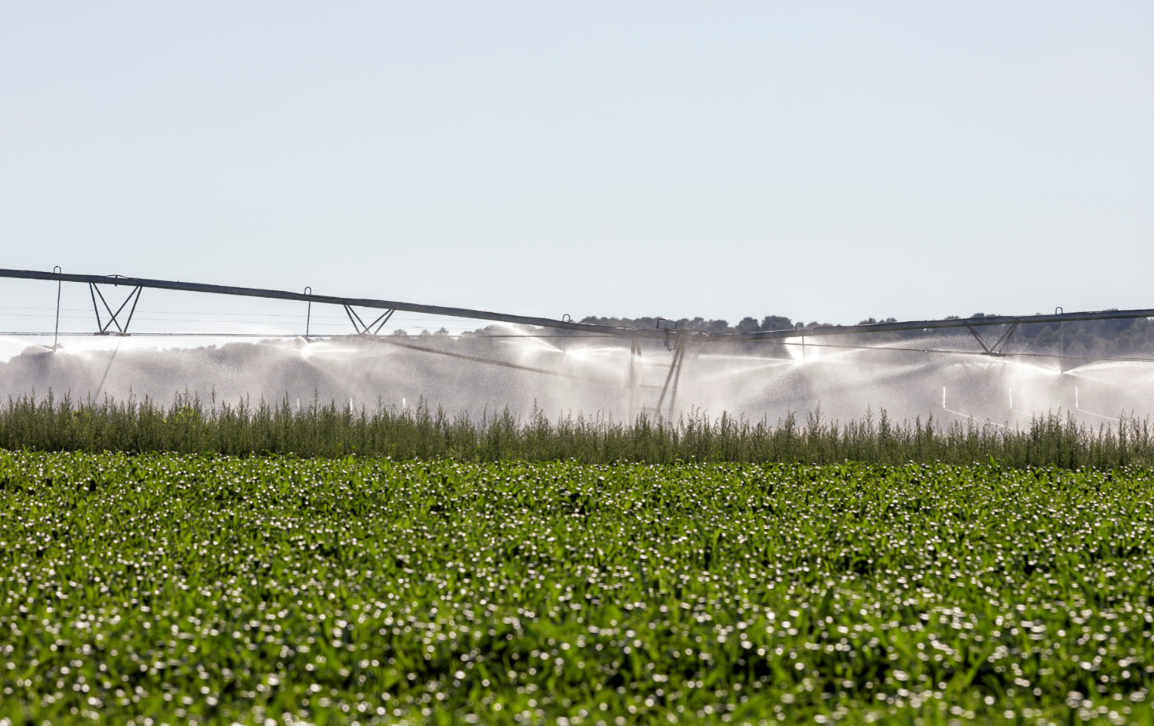
El mercado, el cultivo y las necesidades de agua
Gestión integral de comunidades de regantes
Modelos de gestión a medida de cada CC.RR
Auditoría Energética e Hidráulica
Reducción de costes de explotación
Gabinete técnico de estudios y proyectos
Información y seguimiento de subvenciones del sector
Análisis y aseguramiento de la calidad del agua de riego
Inversión en mejora de equipos
Notes:
GESTIÓN INTEGRAL – CONJUNTO DE SERVICIOS – NECESIDADES PARTICULARES – AUDITORIA Y EXAMEN DE INSTALACIONES Y PROCEDIMIENTOS – EVALUACIÓN ÁREA DE MEJORA – PLAN DE EXPLOTACIÓN Y MTO PREVENTIVO Y CORRECTIVO – GARANTÍA DE SUMINISTRO Y REDUCCIÓN COSTES DE EXPLOTACIÓN.
GABINETE TÉCNICO – VALORACIÓN Y ESTUDIO MEDIDAS MEJORA – SEGUIMIENTO Y SOLICITUD DE SUBVENCIONES – INVERSIONES CON FINANCIACIÓN DIRECTA Y ANÁLISIS DE VIABILIDAD Y RETORNO.
GESTIÓN FUNDAMENTADA EN MEJORA DEL SERVICIO – AHORRO DE COSTES – SIN COSTE AÑADIDO – ASESORAMIENTO Y APOYO RESOLUCIÓN DE PROBLEMAS DE CALIDAD DE SERVICIO Y DE LA CALIDAD DEL AGUA DE RIEGO – LABORATORIO CERTIFICADO.

Slide 13
El mercado, el cultivo y las necesidades de agua
Infraestructuras y equipos hidráulicos
Modernización Infraestructuras hidráulicas
  Estudios y Asistencia técnica: Captación, Impulsión, Filtración, Balsas, Depósitos, Redes, Electrificación, Telecontrol…
  Ejecución integral del proyecto + Operación y Mantenimiento
Modelo BOT
Obras de Amueblamiento de Parcela.
  Diseño Agronómico e Hidráulico. Fertirrigación, Automatización, Grupos de presión, etc…
  Suministro e Instalación de tuberías y equipos hidráulicos
Notes:
DEPARTAMENTO DE INFRAESTRUCTURAS – ATENDEMOS CUALQUIER NECESIDAD TÉCNICA.
EJECUCIÓN INTEGRAL – OyM
BOT, Building – Construcción, Operación y Traspaso. EJECUCIÓN MATERIAL – RESPONSABILIDAD OyM ACTIVOS – INVERSIÓN FINANCIACIÓN Y ADMINISTRACIÓN – FINALIZACIÓN CONTRATO – TRASPASO DE INFRAESTRUCTURA.
SERVICIO AMUEBLAMIENTO PARCELA – DISEÑO Y EJECUCIÓN.
CENTRAL DE COMPRAS SUEZ – SUMINISTROS MATERIAL RED Y EQUIPOS HIDRÁULICOS.

Slide 14
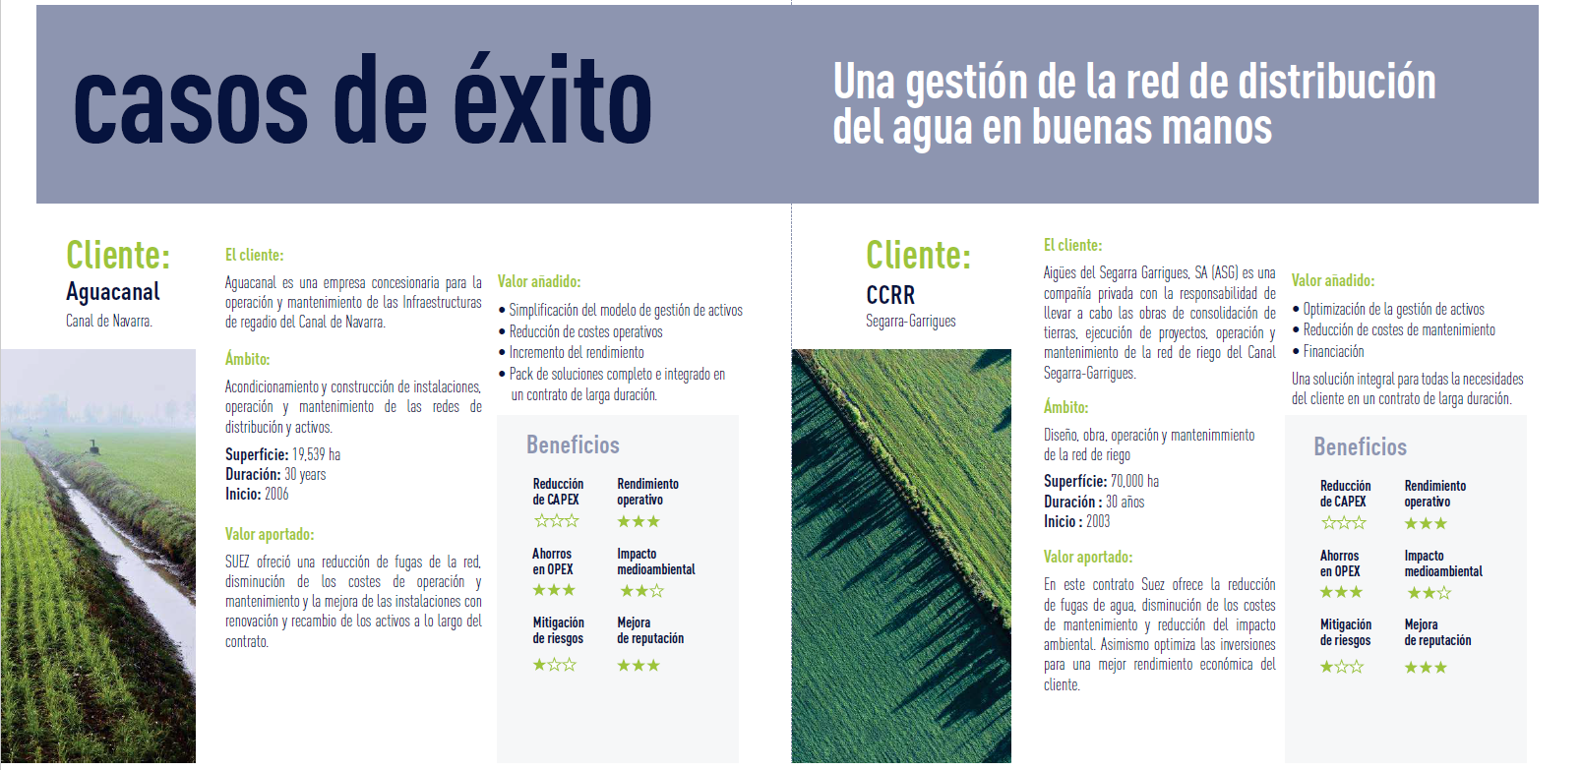
El mercado, el cultivo y las necesidades de agua
Digitalización de los procesos del agua para mejorar la eficiencia de los recursos
Notes:
AGUACANAL:
TRANSFORMACIÓN 20.000 HAS SECANO A REGADÍO - AUMENTO PRODUCTIVIDAD – AHORA MÁS DE 40 TIPOS DE CULTIVO DIFERENTES. MAÍZ, VIÑA, GUISANTE, GIRASOL, TOMATE, OLIVO, JUDÍA – MEJORA DE RENTABILIDAD.
760 KM DE TUBERÍAS - 980 KM DE CAMINOS - 345 KM DE REDES DE DESAGÜE - 8 ESTACIONES DE BOMBEO - SISTEMA DE TELECONTROL.
3.625 HIDRANTES EN PARCELA – SUMINISTRO A DEMANDA EN CONTÍNUO - AGRICULTURA MÁS COMPETITIVA Y RESPETUOSA CON EL MEDIO AMBIENTE.
SEGARRA GARRIGUES
SUPERFICIE REGADÍO 70.000 HAS - 3.500 km TUBERIAS – 43 BALSAS – 17 ESTACIONES DE BOMBEO – 342 HM3 DOTACIÓN – 16.000 USUARIOS.

Slide 15
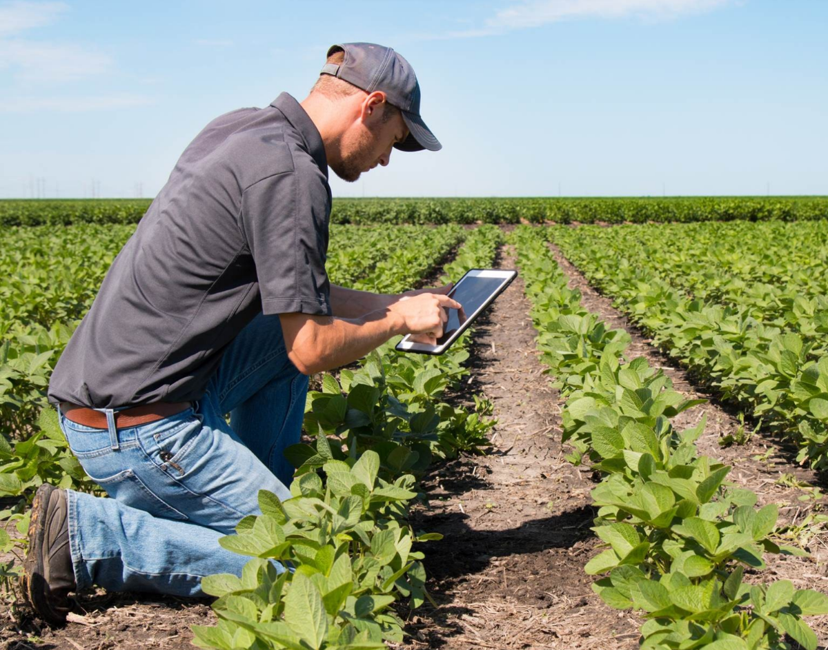

Apostamos por la gestión inteligente de la agricultura
con el objetivo de producir más, mejor, con menor coste y menor impacto ambiental.
antoni.diaz@suez.com
juanmanuel.vazquez@suez.com

